Slide 1
«Стихи…
Без них
мне нечем жить»

Slide 2
Костецкий В. Ф. родился 13 марта 1930 г. в городе Ишиме.
После окончания школы он поступил педагогическое училище, а затем продолжил образова­ние в Ишимском педагогическом институте.
Работал директором восьмилетней школы в деревне Камышенка, а, затем много лет преподавал историю и обществоведение в Абатской школе №1.

Slide 3
В 1989 г. Вальтеру Фёдоровичу было присвое­но звание «Заслуженный учитель школы РСФСР», он награждён Знаком «Отличник народного просвещения», грамотой Президиума Верховного Совета РСФСР, почётной грамотой губернатора Тюменской области и другими наградами.
Всю свою жизнь в свободную минуту он писал стихи, которые дошли до нас в самиздатовском издании, отпечатанном на пишущей машинке, в отдельных тетрадях. Он писал о любви, родном крае, проблемах общества и отдельного чело­века, о жизни и смерти. Читатели старшего по­коления знакомились с его творчеством на стра­ницах газеты «Сельская новь». Его стихи всегда современны и актуальны.

Slide 4
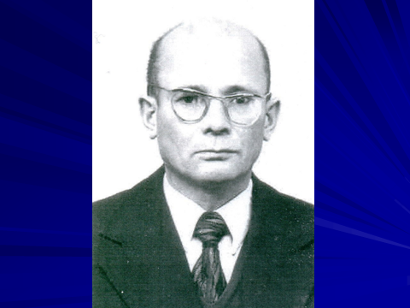
Стихи увидят свет.
Нет! Нет!
Зачем?
Мне б только знать,
Что я могу
Поэтом стать,
Что я пишу стихи не зря,
Что надо мной взойдёт заря,
Когда? При жизни?
Все равно.
Я жив – и это лишь одна
Для смертных честь.
А слава? Лесть?
Приятно? Да!
Но я хочу
Быть как звезда.

Slide 5
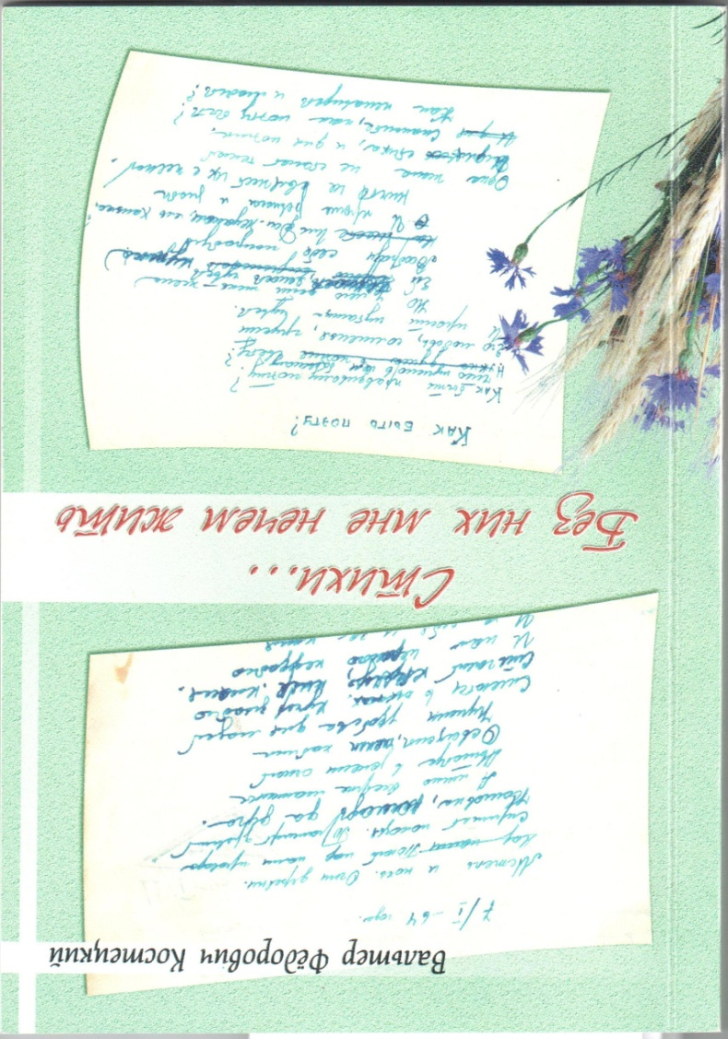

Slide 6
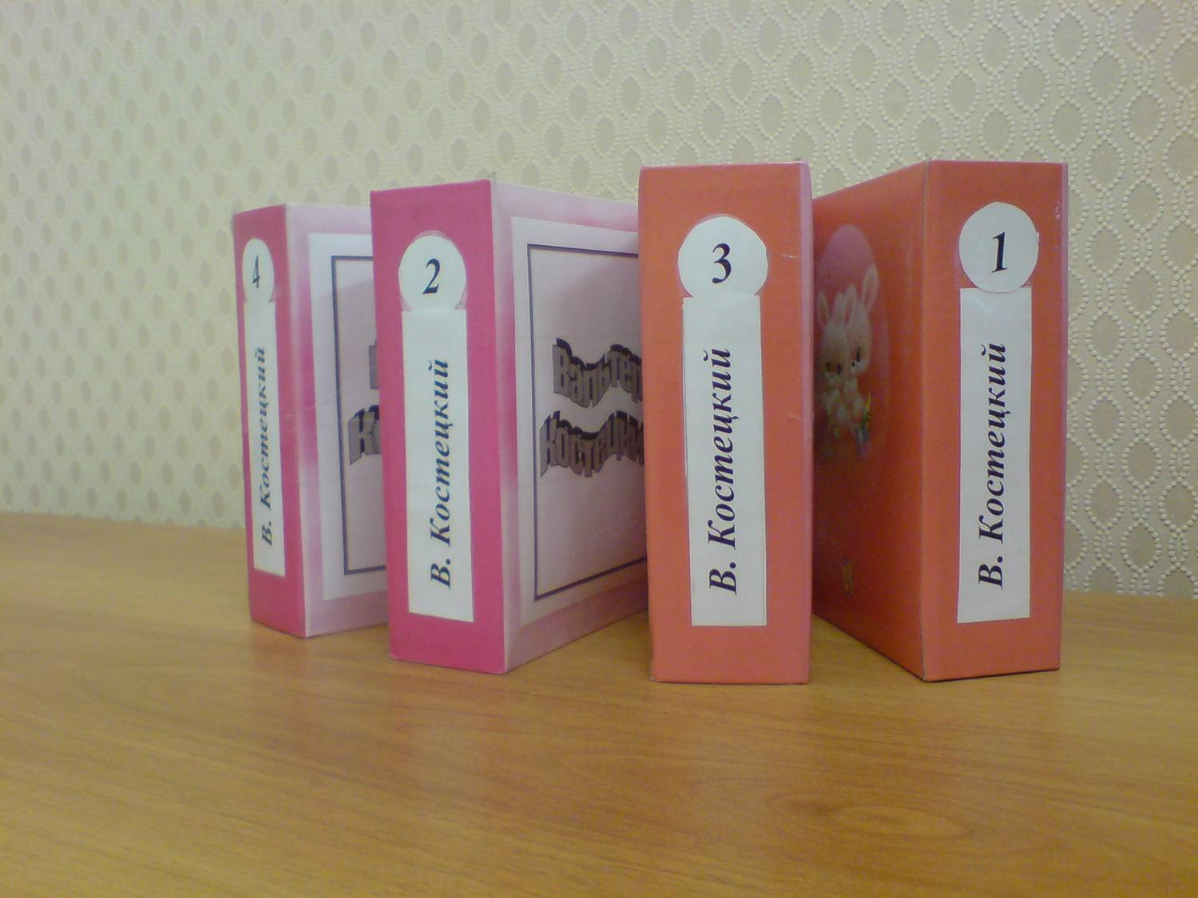

Slide 8
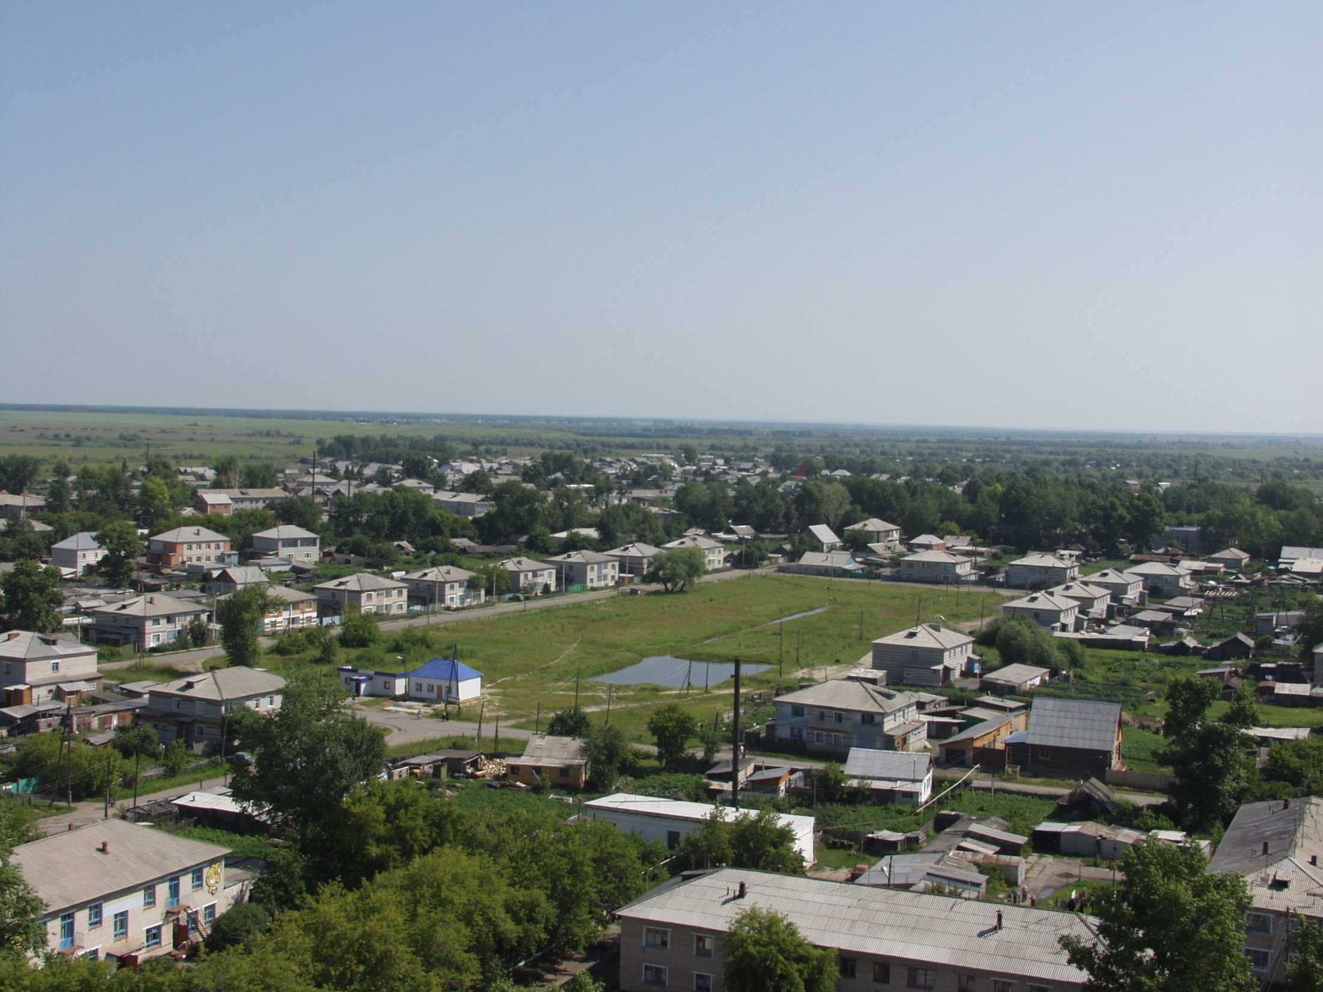

Slide 9
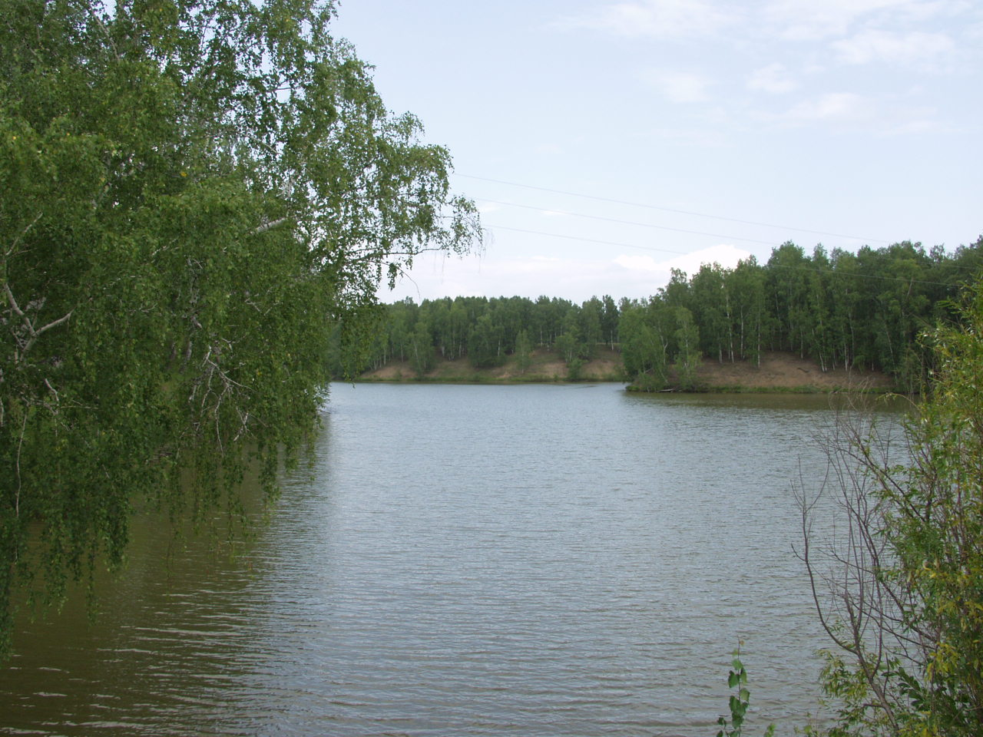

Slide 10
После ВУЗа
Студенческие годы

Slide 11
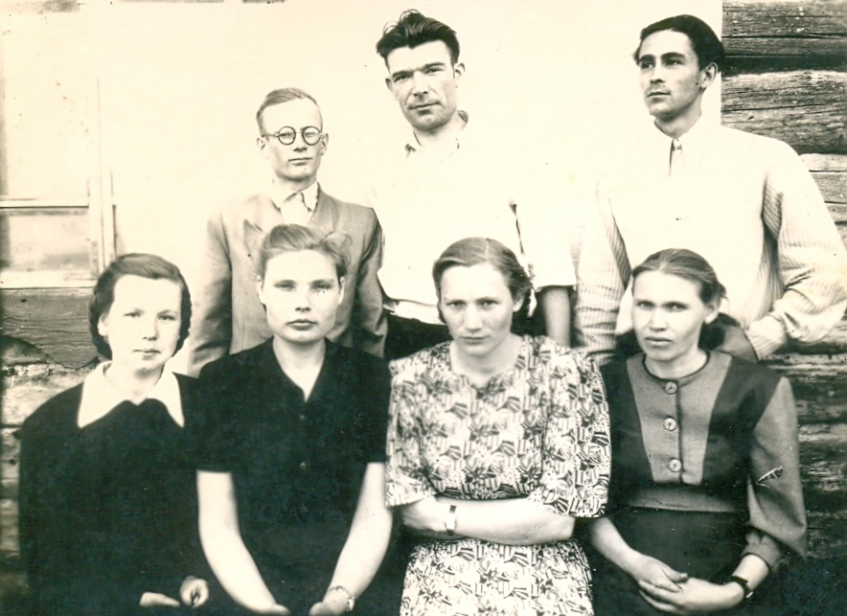
Пед. коллектив
Камышенской ср. школы

Slide 12
Вальтер Федорович с учениками
Камышенской средней школы

Slide 13
Пед. коллектив
Абатской ср. школы

Slide 14
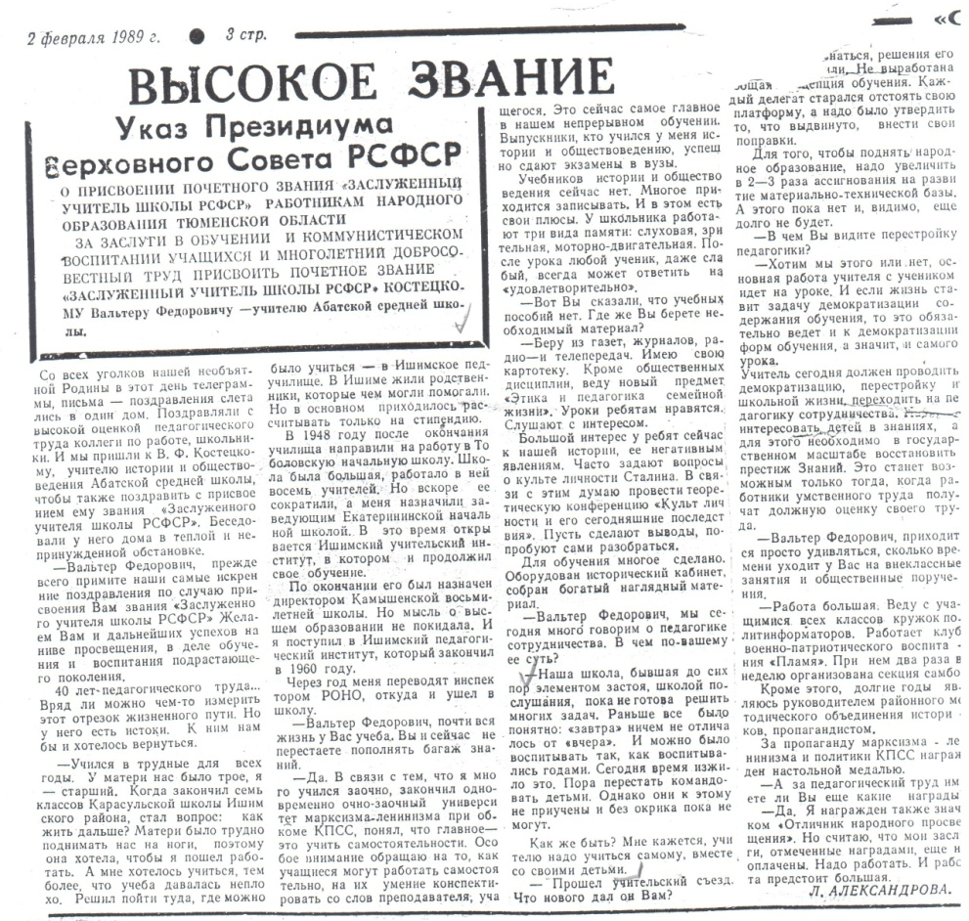

Slide 16
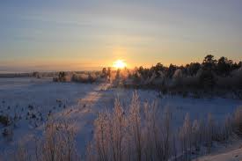

Slide 17
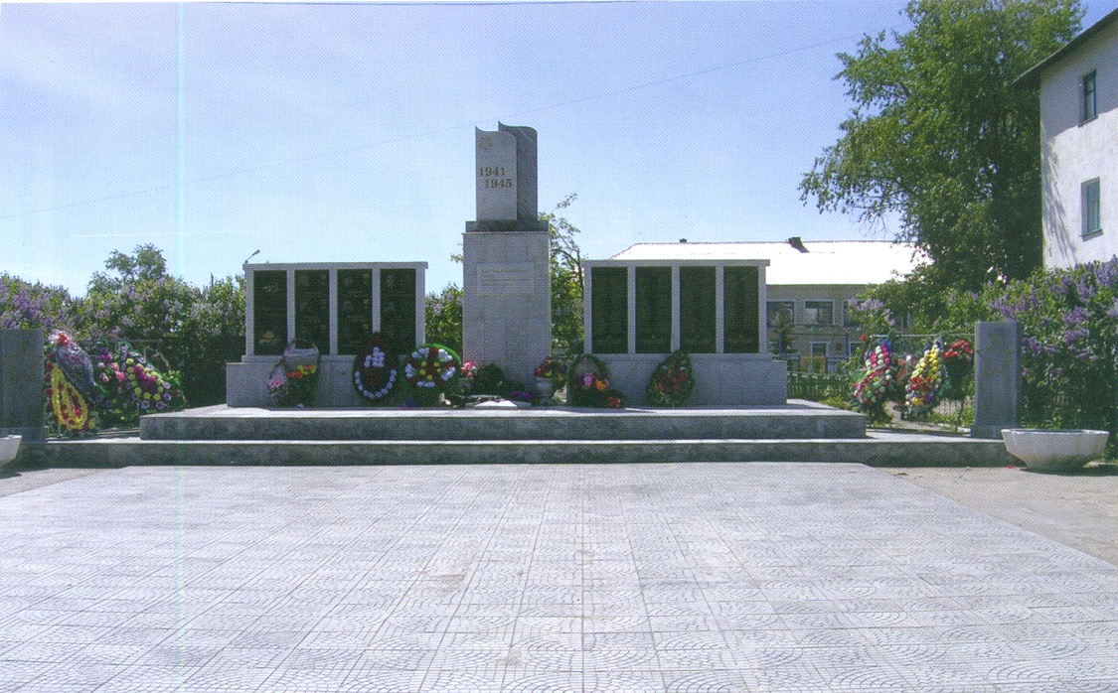
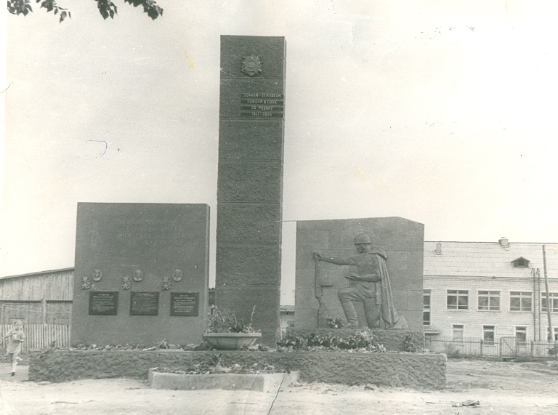

Slide 19
